Slide 1
OBSERVACIÒN EXTERNA
Aryadna Velàzquez Medellin

Slide 2
Jardìn de Niños Valle de las Flores
Ubicación: En la colonia valle de las flores Infonavit entre la calle Noche buena y gladiolas #609 C.P.25290.
Zona: 55
Teléfono: 844 430 0302
Turno: Matutino
Directora: Laura Santoy

Slide 3
Jardín de Niños Valle de las Flores
Personal docente:
° Educadora Erika Morquecho
° Educadora Nataly Esparza
° Educadora Esmeralda Torres
° Educadora Xóchitl Neira
° Educadora Janeth Reyes
° Educadora Michelle Reyes
° Educadora Laura Maravilla
Número de alumnos: 245 alumnos Número de grupos: 7

Slide 4
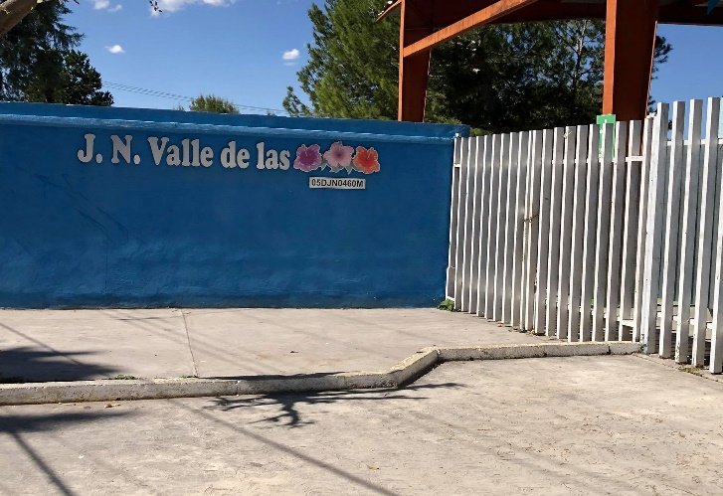
Jardín de Niños Valle de las Flores
A continuación se presenta la observación externa que fue realizada el día 12 de marzo del 2021, me encuentro llegando al Jardín de Niños Valle de las Flores, entre la calle Noche buena y gladiolas #609 en la colonia valle de las flores Infonavit, los transportes más transcurridos son las combis que es la ruta 8 y zaragoza, está cerca de un supermercado llamado “ al super”.

Slide 5
Jardín de Niños Valle de las Flores
Las instalaciones del Jardín de Niños por la parte de afuera esta con barandal cubiertas con láminas para el cuidado de los niños, tiene dos puertas, una principal por la calle noche buena que es donde los niños de 1ero y 2do entran y salen, y la segunda puerta se encuentra en la calle gladiolas que les corresponde a los niños de 3ro y docentes; el Jardín está en buenas condiciones, a su alrededor se encuentran casas en buen estado, no se ve peligro, son calles muy transitadas ya que hay un bulevar a un costado del preescolar, el Jardín si lo vemos de la parte de afuera se ve llamativo.

Slide 6
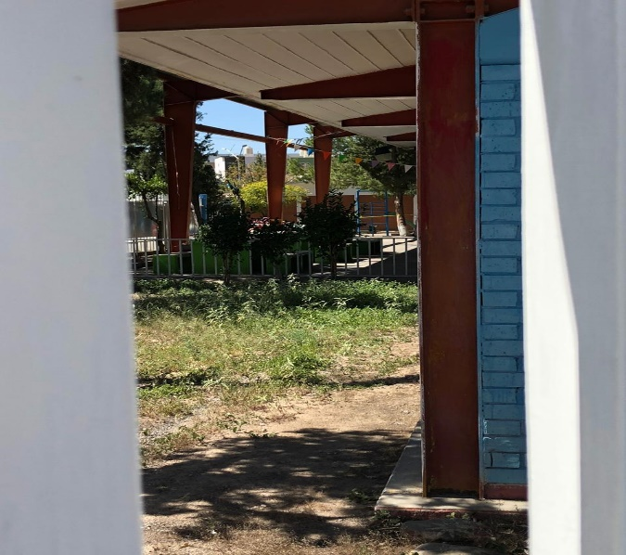
Jardín de Niños Valle de las Flores
Las instalaciones del preescolar son coloridas, donde hay 7 aulas de clase y un salón de juntas, hay muchos árboles y flores plantados por los padres de familia, observe que había juegos para la diversión de los niños y mesas para que comieran su lonche, el Jardín incluye una cancha para que practiquen alguna actividad física, alrededor de los salones hay un techo de lámina para cubrir del sol y un foro para las reuniones, por ejemplo, el saludo cívico o alguna festividad, hay tres baños uno para las niñas, otro para niños y uno para los docentes y tiene un estanquillo.

Slide 7
ESCUELA NORMAL DE EDUCACIÓN PREESCOLAR
LICENCIATURA EN EDUCACIÓN PREESCOLAR
2020-2021
Entrevista a comunidad y tiendas
Fecha: 12 de marzo de 2021
Puesto o función: Padres de familia
Introducción: La siguiente entrevista tiene como finalidad el saber cómo la sociedad y las tiendas se desarrollan en el contexto del jardín de niños Valle de las flores y utilizar herramientas metodológicas en su elaboración. El día de hoy me di la tarea de entrevistar a una persona que se encuentra alrededor del jardín de niños, la señora Guadalupe Beltrán, vecina del preescolar nos dio a conocer que ella puede presenciar lo que se ve del preescolar. La señora nos ha concedido una entrevista.

Slide 8
Periodista: Buenas tardes, señora Guadalupe. Muchas gracias por su tiempo. Soy alumna de la Escuela Normal de Preescolar.
Guadalupe Beltrán: De nada, gracias a ustedes.
Periodista: Cuénteme un poquito acerca de la escuela.
1 .P ¿Se encuentra en buena ubicación el jardín?
R: Esta perfecta la ubicación, toda vez que vienen de otras colonias a traer a los niños.
2 .P ¿Cómo beneficia a la colonia la ubicación del jardín?
R: Que no nos queda lejos y tienen la facilidad de que los niños puedan asistir en caso de que no tengan tantos beneficios.
3 .P ¿Cómo afecta la ubicación del jardín de niños?
R: Que hay un boulevard en la entrada del preescolar y es peligroso para los niños.

Slide 9
4 .P ¿Cómo ve la comunidad el jardín de niños?
R: Como un jardín de niños bonito, con buena excelencia y sus instalaciones se encuentran en buenas condiciones.
5.P ¿Cómo participa el jardín de niños en las actividades de la comunidad?
R: Casi no participa en las actividades, solamente la limpieza fuera del jardín.
6 .P ¿La comunidad favorece la seguridad de la escuela?
R: Si, más en las noches porque de cierta forma los vecinos son los que detectan el robo en el interior del jardín.
7 .P ¿Cómo ve el entorno del jardín de niños?
R: Que está muy bien equipada y tiene todo lo necesario para que el niño estudie.
P: Gracias por la entrevista hasta luego
R: Hasta luego

Slide 10
Experiencia
Mi experiencia sobre la observación del preescolar, no me lleve malas experiencias al momento de estar en el Jardín, me dieron ganas de que todo regresara a la normalidad para poder estar dentro de las aulas para poder tener una mejor observación y experiencia.
Mi experiencia con la entrevista, fue muy fácil su aplicación, hubo mucha comunicación con el entrevistado, fue muy claro con sus respuestas y tubo la honestidad de responder las preguntas.

